Slide 1
Mielitunti ajatukset ja tunteet vuorovaikutuksessa
Ajatukset ja tunteet vuorovaikutuksessa mielitunnin tavoiteena on oppia ymmärtämään ajatuksien, tunteiden ja toiminnan välistä yhteyttä, sekä tarpeita tunteiden takana.

Slide 2
Mielitunti: Ajatukset ja tunteet vuorovaikutuksessa
Tietopaketti aikuiselle (ohjaajan valkoiset sivut)
Tuntimateriaali nuorille (värisivut)
  Teoria tietoa nuorille
  Harjoitteet: ajatusten virta, ryhmätehtävä Pura tilanne, kuumailmapallo
  Tunnille tarvittavat materiaalit ja huomioitavaa:
  Dian 7 harjoitetta varten paperia ja kyniä.
  Dia 14 tulostettuna ryhmätehtävää varten (4-5 hlö ryhmät)
  Dian 15 kuumailmapallo harjoitetta varten ohjaajan tulee valmistella etukäteen haluamallaan tavalla kuumailmapallo pohja (paperinen, taululle piirretty, sähköinen), sekä tarvitaan oppilaiden määrää vastaava lukumäärä pyöreitä paperilappuja ja neiliskanttisia paperilappuja tai erivärisiä post-it lappuja.
​

Slide 3
Mitä ajatukset ovat?
Video kielteisten ajatusten, tekojen ja tunteiden kierre:
Asiantuntija opastaa - Miten katkaista masennuksen noidankehä? (youtube.com)
Ajatukset ovat lauseita, joita kerromme itsellemme. Ne ovat sisäistä puhetta, joka virtaa kaiken aikaa. Meillä voi samanaikaisesti olla monia erilaisia ajatuksia. Osasta olemme tietoisia ja osasta emme. Ajatukset ovat aina kanssamme, ne ovat osa sisäistä maailmaamme. Ajatukset vaikuttavat kaikkeen toimintaamme ja mielialaamme. Ne vaikuttavat reagoimiseen ja käyttäytymiseen eri tilanteissa, siinä missä esimerkiksi temperamenttikin. Ajatukset voivat sisällöltään olla oikeastaan ihan mitä vain.
Ajatuksillamme voimme myös tehdä erilaisia asioita, kuten:
todeta asioita
motivoida itseämme
suhtautua asioihin välinpitämättömästi
lannistaa itseämme
suunnitella etukäteen
murehtia menneitä
jäsentää asioita
haaveilla
On hyvä muistaa, että vastaamme itse ajatuksistamme. Ne ovat omiamme eivätkä ne sellaisenaan näy ulospäin. Muut ihmiset eivät tiedä, mitä ajattelemme, ellemme kerro niistä. Mitä selvemmin kerromme ajatuksistamme, sitä paremmin tulemme ymmärretyksi.
Ajatukset ja niiden tunnistaminen | Hyväkysymys.fi (hyvakysymys.fi)

Slide 4
Miten ajatukset ja tunteet vaikuttavat toisiinsa?
Usein tapahtumat ja niistä tehdyt tulkinnat on vaikea erottaa toisistaan. Mieli toimii ikään kuin selostajana, joka tulkitsee näkemäänsä ja kokemaansa omalla tavallaan. Selostaja sepittää kertomusta ja liittää tapahtumiin merkityksiä, jotka aiheuttavat ja ylläpitävät tunnereaktioita.
Ajatukset ovat vakuuttavia, joten uskomme niihin. Ajatuksiin saa etäisyyttä suhtautumalla niihin mielensisäisinä tapahtumina, jotka eivät välttämättä ole tosiasioita. Tällä on vaikutusta myös ajatusta seuraaviin tunteisiin ja käyttäytymiseen.
Ajatukset synnyttävät tunteita
Kuvittele, että kuljet kaupungilla ja yhtäkkiä näet ystäväsi. Ilahdut ja olet juuri aikeissa tervehtiä häntä. Samalla hetkellä hän vilkaisee sinua, ei reagoi ja jatkaa matkaansa. Mitä ajatuksia herää? Entä tunteita? Miten toimisit?
Mikäli sisäinen selostajasi liittää tilanteisiin tuomitsevia tai arvostelevia tulkintoja, myös tunnereaktiosi ovat todennäköisemmin kielteisiä. Vähitellen alat pitää tulkintoja totuutena. Saatat jopa automaattisesti etsiä todisteita, jotka vahvistavat ajatukset todeksi ja jättävät vastatodisteet huomioimatta. Tällainen ajattelu voi johtaa ajan myötä jopa masennukseen.
Ajatusten todenperäisyyden arviointi
Jos huomaat, että selostaja tuottaa ajatuksia, kuten ”ei minusta kukaan välitä”, ”en ansaitse mitään hyvää” tai ”ei minusta ole mihinkään”, kannattaa nämä ajatukset laittaa merkille ja huomata, että ne ovat vain ajatuksia, eivät tosiasioita.
Suhtautuminen ajatuksiin
Ajatussisältöjen haastamisen lisäksi on toinenkin vaihtoehto: suhtautumisen muuttaminen. Ajatuksia voidaan oppia näkemään mielen tapahtumina. Tämä kuulostaa yksinkertaiselta, mutta on käytännössä hyvin vaikeaa, koska ajatuksiin liittyy voimakkaita tunteita.
Tunteet synnyttävät ajatuksia
Edellisessä kuvattiin, kuinka ajatuksiin liittyy tunteita. On tärkeä ymmärtää, että myös tunteet synnyttävät ajatuksia. Tapahtumat saavat erilaisia tulkintoja riippuen siitä, minkälainen mieliala sinulla tapahtumahetkellä on eli millaisessa tunnekontekstissa olet.
Miten ajatukset ja tunteet vaikuttavat toisiinsa? | Mielenterveystalo.fi

Slide 5
Mielitunti ajatukset ja tunteet vuorovaikutuksessa
Tällä tunnilla harjoitellaan ajatusten, tunteiden ja toiminnan välistä yhteyttä, sekä käsitellään tarpeita tunteiden takana.

Slide 6
Päivän tunne
Tunnekortit levitettynä lattialle. Jokainen valitsee kortin, joka kuvaa jotakin tunnetta jonka on kokenut tänään.
Käydään tunnetilat läpi yhdessä.
Hyvän mielen koulu käsikirja Mieli ry

Slide 7

Virittäytymisharjoitus: Ajatusten virta
Kirjoittakaa kolme minuuttia paperille kaikki ajatukset mitä mieleen tulee. Ihan jokainen sensuroimatta. Jokainen tekee harjoituksen yksin, eikä kirjoitettuja ajatuksia jaeta muille. Tarkoitus on havainnollistaa jatkuvaa ajatusten virtaa.
Ohjaaja ottaa aikaa kellosta ja voi itsekin osallistua harjoitukseen.
Purkakaa lyhyesti keskustellen miltä ajatusten kirjoittaminen ja havainnoiminen tuntui.

Slide 8
Miten ajatukset liittyvät tunteisiin?
Tunne herää kun havaitset jotain ympärilläsi tai itsessäsi
Itse havainto ei yleensä itsessään herätä tunnetta, vaan oma tulkintasi siitä mitä havaitset - siksi ajatukset ovat niin isossa osassa oman olosi luomisessa!
Ajatukset syntyvät meissä usein niin nopeasti, että emme edes ehdi huomata, miten ne muodostuvat
Ajatukset vaikuttavat oloomme ja siksi ne kannattaa valita huolella - ennen kuin voit valita ajatuksiasi, sinun täytyy ensin huomata mitä ajattelet, tulla ajatuksista tietoiseksi.
^{Jääskinen & Pelliccioni 2017}

Slide 9
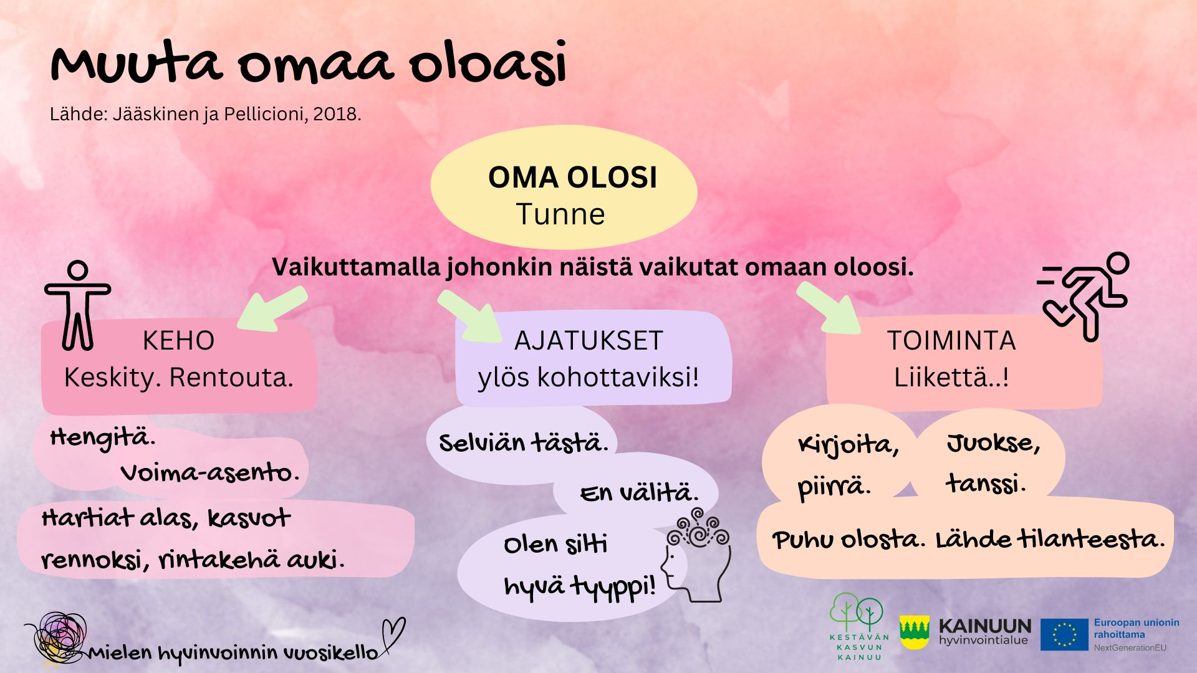

Slide 10
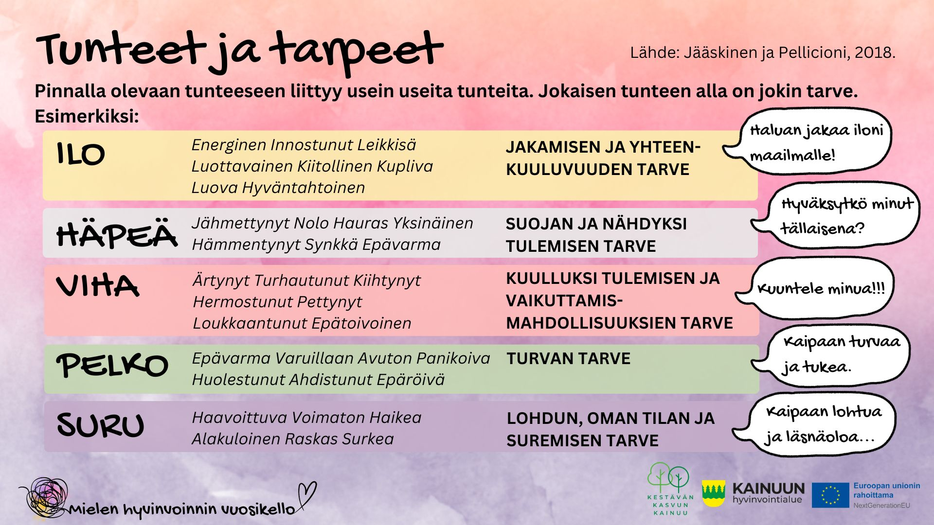

Slide 11
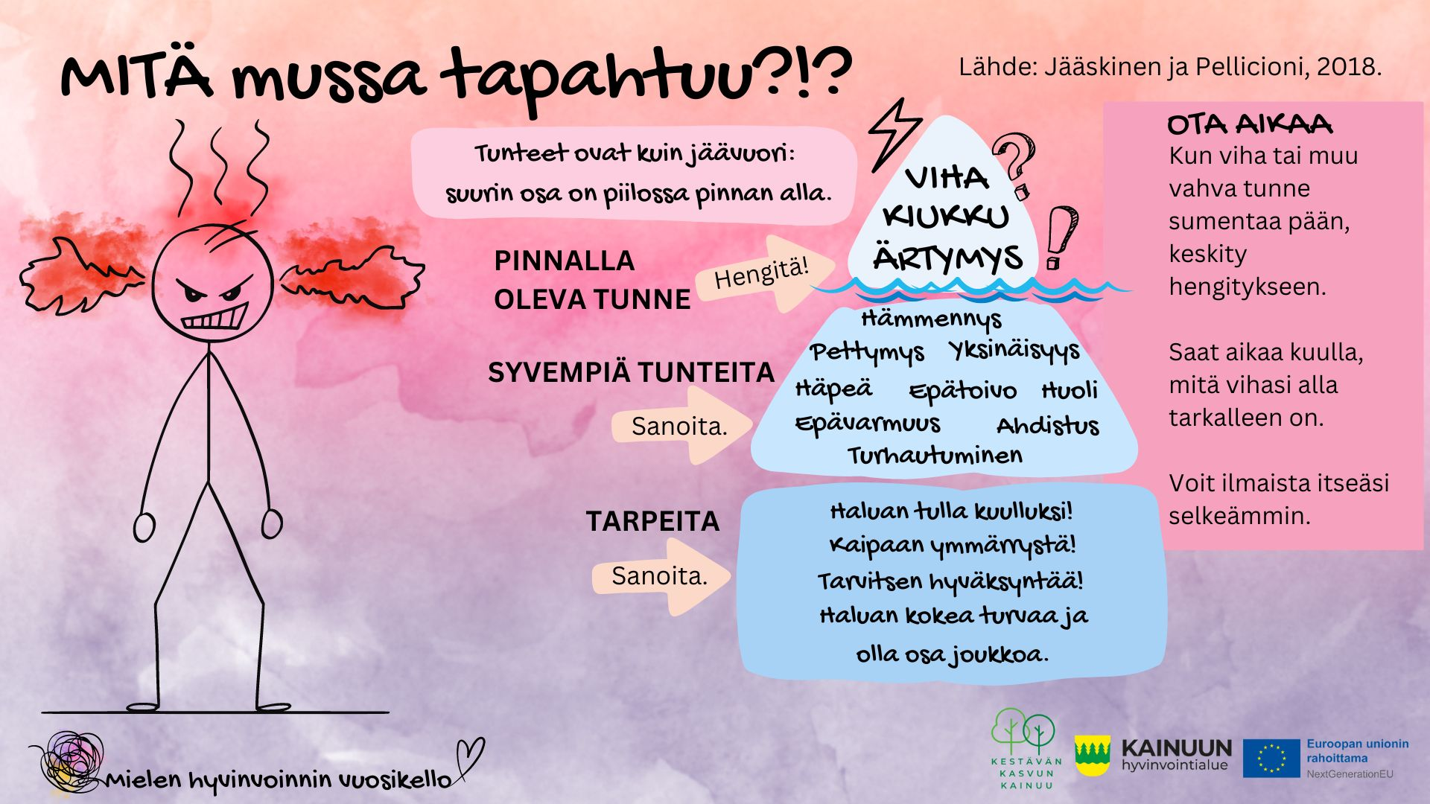

Slide 12
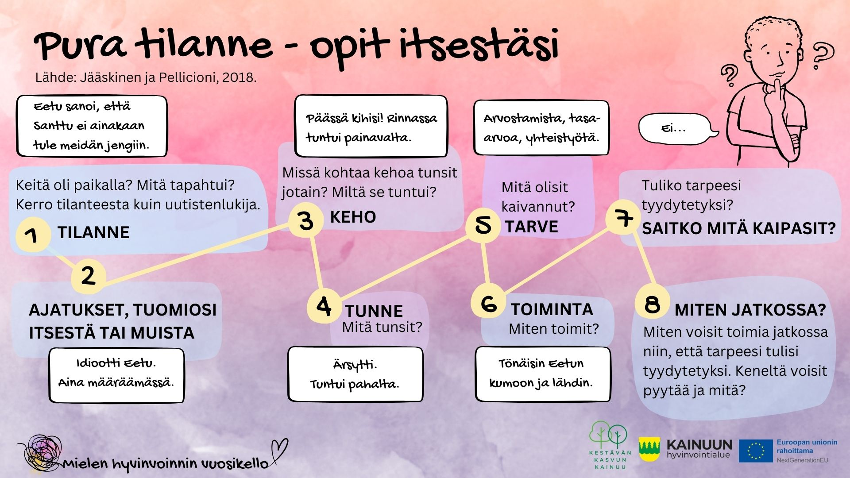

Slide 13
Ryhmätehtävä
4-5 hlö pienryhmissä pohditaan edellisen sivun mukaisesti esimerkki tilanteita. Jokainen ryhmä keksii oman kuvitteellisen päähenkilön ja tilanteen mitä tapahtuu. Tilanteessa tehdään näkyväksi:
Tilanne, mitä tapahtuu ja kenelle.
Tilanteen herättämät ajatukset.
Keholliset tuntemukset.
Tunne tai tunteet, mitä tunsi.
Tarve, mitä olisi kaivannut.
Kuvataan toiminta, miten tilanteessa toimi.
Annetaan tehtävän pohdintaan aikaa 10 minuuttia. Sitten jokainen ryhmä saa esitellä oman tilanteensa ja siitä seuranneet asiat. Käydään keskustellen pohdintaa tuliko tilanteessa päähenkilön tarve tyydytetyksi? Miten ja missä vaiheessa hän olisi voinut toimia toisin?
Dian 11 voi tulostaa oppilaille tehtävää varten täydennettäväksi.

Slide 14
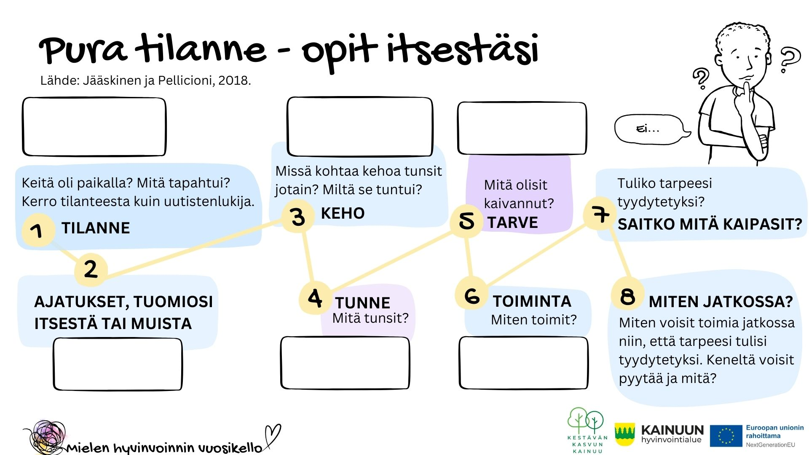
Ryhmätehtävä

Slide 15
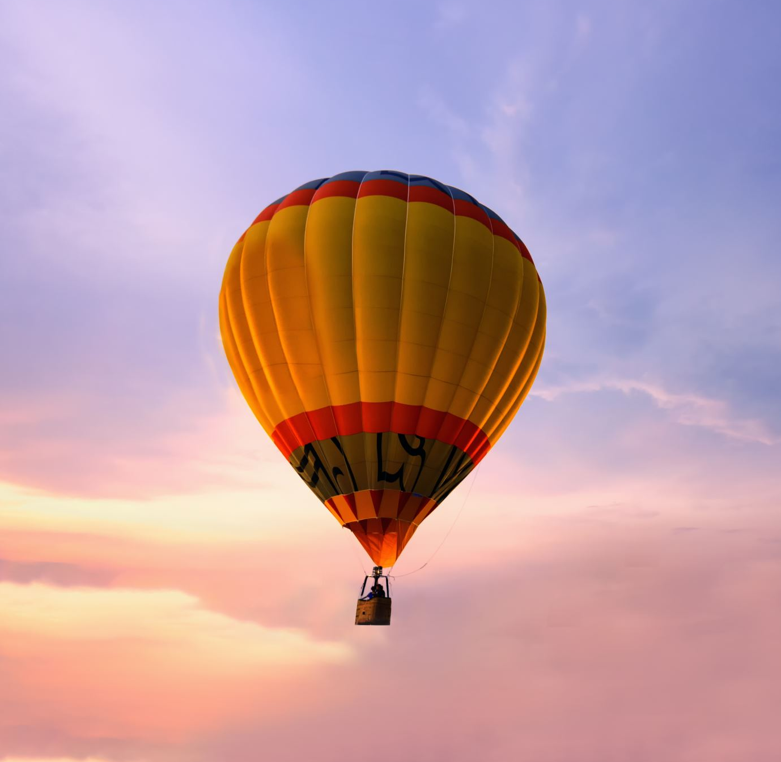
Harjoite: Kuumailmapallo
Ohjaaja valmistelee etukäteen valmiiksi kuumailmapallo –pohjan kartongista, taululle tai sähköisesti. Kerro ylös kohottavista ja alas painavista ajatuksista.
Jaa oppilaille pyöreitä isompia lappuja ylös kohottavia ajatuksia varten ja neliskulmaisia pienempiä lappuja alas painavia ajatuksia. Oppilaat kirjoittavat molempiin lappuihin yksi ajatus kumpaakin. Mitä olet kuullut jonkun sanovan itselle tai toiselle, mitä olet itse ajatellut itsestä tai toisesta? Oppilaat tuovat laput niille varattuihin koreihin.
Lue ensin alas painavat ajatukset ääneen ja laita ne painosäkeiksi kuumailmapallon koriin.
Lue sitten ylös kohottavat ajatukset ääneen ja laita ne kuumailmapallon pallon sisään kohottavaksi voimaksi.
Harjoitteen purkuun kysymyksiä:
Miten voisimme sanoa toisillemme enemmän ylös kohottavia ajatuksia, vähemmän alas painavia?
Miten sitä voi tehdä omien ajatusten kanssa?
Entä miten suhtautua muiden alas painaviin ajatuksiin – voiko itse sanoa itselleen ylös kohottavia ajatuksia?
Milloin toinen erityisesti tarvitsee minulta ylös kohottavia ajatuksia?
^{Jääskinen & Pelliccioni 2017}

Slide 16
Kiitos! ☺

Slide 17
Lähteet
Jääskinen, A-M. & Pelliccioni, S. 2017 Mitä sä rageet? Lasten ja nuorten tunnetaitojen tukeminen. Lasten keskus ja kirjapaja Oy, Helsinki
Jääskinen, A-M. & Pelliccioni, S. 2018. Mitä sä rageet? Tunteita sikanolosta sairaan siistiin. Lasten keskus ja kirjapaja Oy, Helsinki
Etusivu | Mielenterveystalo.fi
Elävä oppiminen (elavaoppiminen.blogspot.com)
Hyvä kysymys - Kun elämä askarruttaa (hyvakysymys.fi)

